Slide 1

علم المناسبات والتفسير الموضوعي
ما تعريف المناسبة لغة؟
ما مفهوم علم المناسبة؟
ما أقوال المؤيدين له؟
ما أقوال المنكرين له؟
ما هو القول الفصل في ذلك؟

Slide 2

تعريف علم المناسبة
المناسبة في اللغة: المقاربة والمشاكلة.
وفي الاصطلاح: هي الرابطة بين شيئين بأي وجه من الوجوه. وفي كتاب الله تعني ارتباط السورة بما قبلها وما بعدها. وفي الآيات تعني وجه الارتباط في كل آية بما قبلها وما بعدها.

Slide 3


أهمية علم المناسبات وأقوال العلماء فيه
علم المناسبات بين سور القرآن الكريم أو بين الآيات في السورة الواحدة من العلوم الدقيقة التي تحتاج إلى فهم دقيق لمقاصد القرآن الكريم، وتذوق لنظم القرآن الكريم وبيانه المعجز، وإلى معايشة جو التنزيل، وكثيرًا ما تأتي إلى ذهن المفسر على شاكلة إشراقات فكرية أو روحية.

Slide 4
قال القاضي أبوبكر بن العربي: ارتباط آي القرآن بعضها ببعض حتى يكون كالكلمة الواحدة متسعة المعاني منتظمة المباني، علم عظيم.
ونقل الزركشي قول أحد العلماء: قد وهم من قال: لا يطلب للآي الكريمة مناسبة، لأنها على حسب الوقائع المتفرقة، وفصل الخطاب أنها على حسب الوقائع تنزيلًا وعلى حسب الحكمة ترتيبًا وتأصيلًا.. والذي ينبغي في كل آية أن يبحث أول كل شيء عن كونها تكملة لما قبلها أو مستقلة، ثم المستقلة ما وجه مناسبتها لما قبلها، ففي ذلك علم جم. وهكذا في السور يطلب وجه اتصالها بما قبلها وما سيقت له

Slide 5
يقول البقاعي: وبهذا العلم يرسخ الإيمان في القلب ويتمكن من اللب، وذلك أنه يكشف أن للإعجاز طريقين: أحدهما: نظم كل جملة على حيادها بحسب التركيب، والثاني: نظمها مع أختها بالنظر إلى الترتيب.
ويقول الرازي: علم المناسبات علم عظيم أودعت فيه أكثر لطائف القرآن وروائعه، وهو أمر معقول إذا عرض على العقول تلقته بالقبول

Slide 6
أقوال الرافضين لعلم المناسبة
يقول أقدم عز بن عبدالسلام (ت660هـ): إن ربط آيات القرآن على ترتيب نزوله تكلف لا يليق، إذ إنه يشترط في حسن الكلام أن يقع في أمر متحد مرتبط أوله بآخره، فإن وقع على أسباب مختلفة لم يقع فيه ارتباط، ومن ربط ذلك فهو متكلف بما لا يقدر عليه إلا بربط ركيك، يصان عن مثله حسن الحديث فضلًا عن أحسنه، فإن القرآن نزل في نيف وعشرين سنة في أحكام مختلفة شرعت لأسباب مختلفة، وما كان كذلك لا يتأتى ربط بعضه ببعض.

Slide 7
ويقول الشوكاني: اعلم أن كثيرًا من المفسرين جاءوا بعلم متكلف وخاضوا في بحر لم يكلفوا سباحته، استغرقوا أوقاتهم في فن لا يعود عليهم بفائدة. بل أوقعوا أنفسهم في التكلم بمحض الرأي المنهي عنه في الأمور المتعلقة بكتاب الله سبحانه وذلك أنهم أرادوا أن يذكروا المناسبة بين الآيات القرآنية المسرودة على هذا الترتيب الموجود في المصاحف، فجاءوا بتكلفات، وتعسفات يتبرأ منها الإنصاف، ويتنزه عنها كلام البلغاء فضلًا عن كلام الرب سبحانه، حتى أفردوا ذلك بالتصنيف وجعلوه المقصد الأهم من التأليف، كما فعله البقاعي في تفسيره ومن تقدمه ومن تأخره

Slide 8
قول جامع فصل
ولا شك أن هذا العلم دقيق المسالك خفي المدارك، وهو من العلوم التي تحتاج إلى بذل الجهد في التتبع والاستقصاء اللغوي لدلالات الألفاظ القرآنية، والإحاطة بأسباب النزول، والتوسع في أفانين علم البلاغة والأساليب البيانية، وفوق كل ذلك ينبغي أن يكون الباحث ذا حس مرهف ونفس شفافة وذكاء لماح ليدرك سر هذا الترتيب للآيات التي وضعت بجوار بعضها

Slide 9
ونحن نسلم أن بعض العلماء الباحثين في وجوه المناسبات قد تكلفوا أحيانًا في استخراج وجه المناسبة، ولكن تكلفهم هذا لا ينبغي أن يكون ذريعة لرد الوجوه المعقولة المقبولة التي ذكرها الآخرون. ونؤمن إيمانًا جازمًا أن ترتيب الآيات في السور كان بأمر من رسول الله صلى الله عليه وسلم لكتبه الوحي، ولم يكن لأحد رأي واجتهاد في ذلك. ونقول إن هذا الترتيب الموحي به لم يكن جزافًا ولا اعتباطًا أو عبثًا وننزه كلام الباري سبحانه وتعالى عن كل ذلك.

Slide 10
كما نقول إن القول بوجود المناسبات أمر يحتمه الاعتقاد بتنزيه كلام الله سبحانه وتعالى عن الفوضى والتناقض: {أَفَلا يَتَدَبَّرُونَ الْقُرْآنَ وَلَوْ كَانَ مِنْ عِنْدِ غَيْرِ اللَّهِ لَوَجَدُوا فِيهِ اخْتِلافًا كَثِيرًا} [النساء: 82] .
وعلى الباحث أن يبذل قصارى جهده للتعرف على وجه المناسبة بين الآيات، فإن ظهر له شيء من ذلك فذلك نعمة من الله تعالى وفضل عليه، وله أن يقول به ويظهره خدمة لكتاب الله تعالى، وإن خفي عليه وجه المناسبة فعليه أن يمسك ولا يتكلف، وينسب علم ما خفي عليه إلى منزل الكتاب الذي أمر بترتيبه على هذا الشكل، ولا يدرك أسرار كتاب الله كلها أحد من البشر {قُلْ أَنْزَلَهُ الَّذِي يَعْلَمُ السِّرَّ فِي السَّمَاوَاتِ وَالْأَرْضِ إِنَّهُ كَانَ غَفُورًا رَحِيمًا} [الفرقان: 6] .

Slide 11

ظهوره و المؤلفات فيه
يُعَد الإمام أبو بكر النيسابوري المتوفى سنة 324هـ أول من أظهر علم المناسبات في بغداد، وكان يزدري على علماء بغداد لجهلهم وجوه المناسبة بين الآيات، وكان لا يني يقول إذا قرئت عليه الآية أو السورة: لم جعلت هذه الآية إلى جنب هذه؟ وما الحكمة في جعل هذه إلى جنب هذه السورة؟

Slide 12
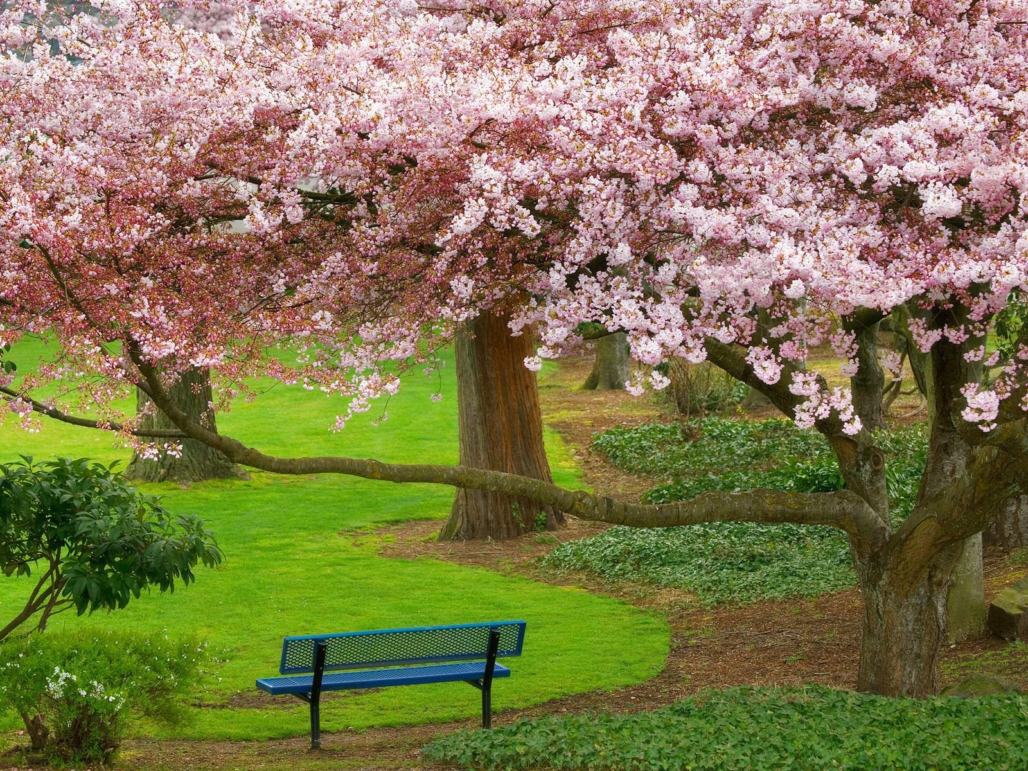
وكذلك أبو بكر ابن العربي المالكي المتوفى سنة 543هـ وتقدمت الإشارة إلى كلامه ضمن كلام البقاعي. كما تجد ذكر المناسبات من خلال تفسيره "أحكام القرآن".

Slide 13
ومن المكثرين في إيراد المناسبات بين الآيات الإمام فخر الدين الرازي المتوفى سنة 606هـ في تفسيره الكبير المسمى بمفاتيح الغيب.
وقد أفرده بالتصنيف الأستاذ أبو جعفر بن الزبير الأندلسي المتوفى سنة 807هـ في كتابه "البرهان في مناسبة ترتيب سور القرآن".

Slide 14
وقد خص الزركشي المتوفى سنة 794هـ في كتابه "البرهان في علوم القرآن" فصلًا خاصًا تحت عنوان "النوع الثاني" معرفة المناسبات بين الآيات، تحدث فيه عن أهمية هذا العلم وضرب أمثلة على المناسبات بين السور، وبين الآيات في السورة الواحدة.
ومن أوسع المراجع في هذا العلم كتاب "نظم الدرر في تناسب الآيات والسور" لبرهان الدين البقاعي المتوفى سنة 885هـ، حيث ذكر المناسبات بين آيات القرآن الكريم سورة سورة

Slide 15

وألف الإمام السيوطي المتوفى سنة 911هـ كتابًا خاصًا سماه "تناسق الدرر في تناسب السور" تحدث فيه عن أهمية علم المناسبات وذكر وجوهًا للمناسبات بين سور القرآن الكريم.
كما خصص النوع الثاني والستين من كتابه الإتقان في علوم القرآن للحديث عن "مناسبات الآيات والسور" ذكر فيه أغلب ما ذكره الزركشي في البرهان، وزاد عليه في الأمثلة.

Slide 16
ومن العلماء المعاصرين الذين كتبوا في علم المناسبات الشيخ عبد الله محمد الصديق الغماري، كتب كتابًا سماه "جواهر البيان في تناسب سور القرآن" ذكر فيه وجه المناسبة بين سور القرآن سورة سورة. كما تحدث الشيخ محمد عبد الله دراز في كتابه "النبأ العظيم" عن المناسبات بين آيات سورة البقرة.

